Slide 1
Astronomia în cultură
Instrumente astronomice
din neolitic și până în prezent
Conf. Dr. Marc Eduard FRÎNCU
Facultatea de Matematică și Informatică
Departamentul de Informatică
Universitatea de Vest Timișoara
Email: marc.frincu@e-uvt.ro

Slide 2
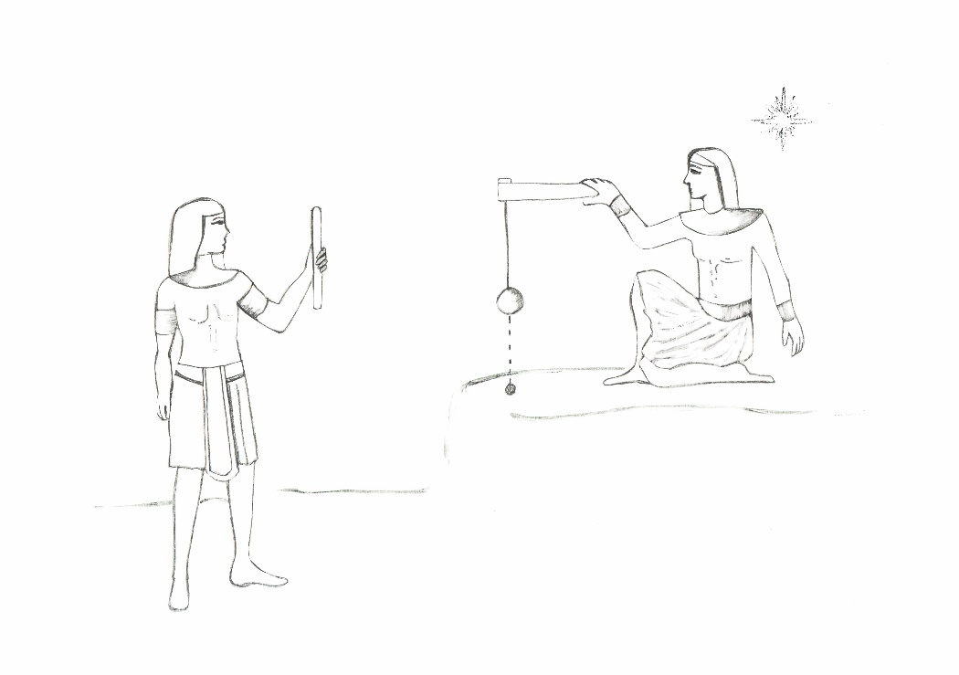
Orientarea pe bolta cerească
Pentru a da naștere alinierilor astronomice și a numeroaselor observații transmise de-a lungul secolelor, omul a trebuit, inițial, să se orienteze pe bolta cerească
La început cu ochiul liber raportându-se la repere geografice sau antropice
Apoi, prin intermediul unor instrumente ce i-au permis să vadă mai departe și mai în detaliu

Slide 3
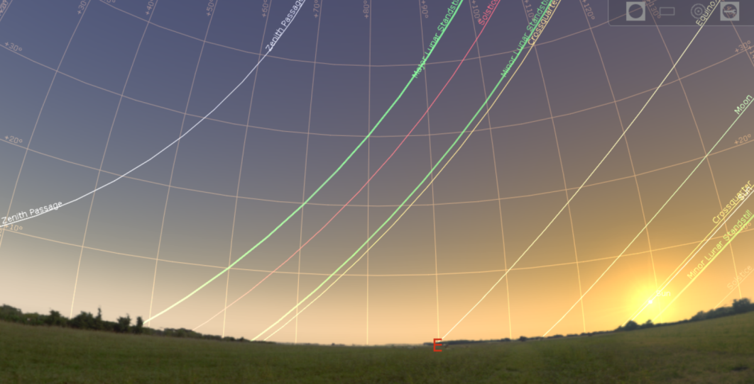
Ce s-a urmărit?
Punctele de răsărit și apus ale Soarelui, Lunii, stelelor
Tranzitul zenital al obiectelor cerești
Determinarea nordului și amiezii
Contelațiile
Aratus, Phenomena, 270 î.e.n, primele mărturii scrise asupra constelațiilor

Slide 4
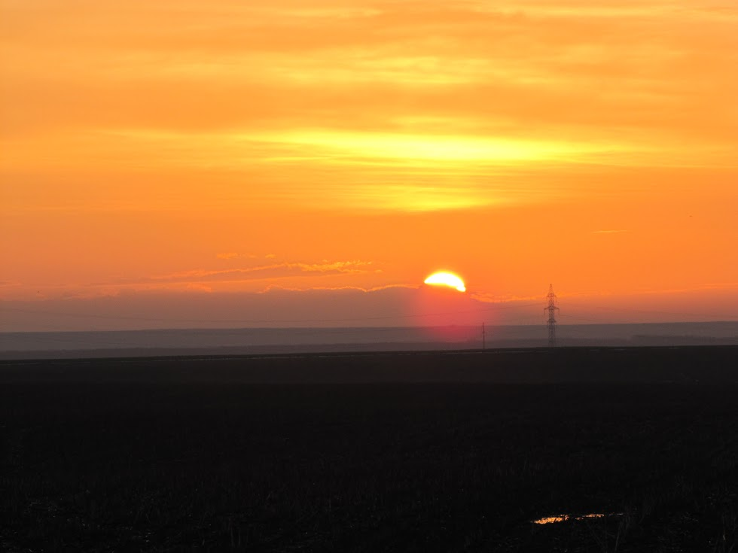
Primul telescop – ochiul uman
Telescop = tele (departe) + skopein (a cerceta)
Înainte instrumentelor optice omul s-a folosit de repere naturale aflate la orizont
Munți, dealuri
Aliniere răsărit Soare la solstițiul de iarnă cu vf. Țarcu
Locație: Sit epoca bronzului la Cornești-Iarcuri
Sursa: Leonard Dorogostaiski

Slide 5
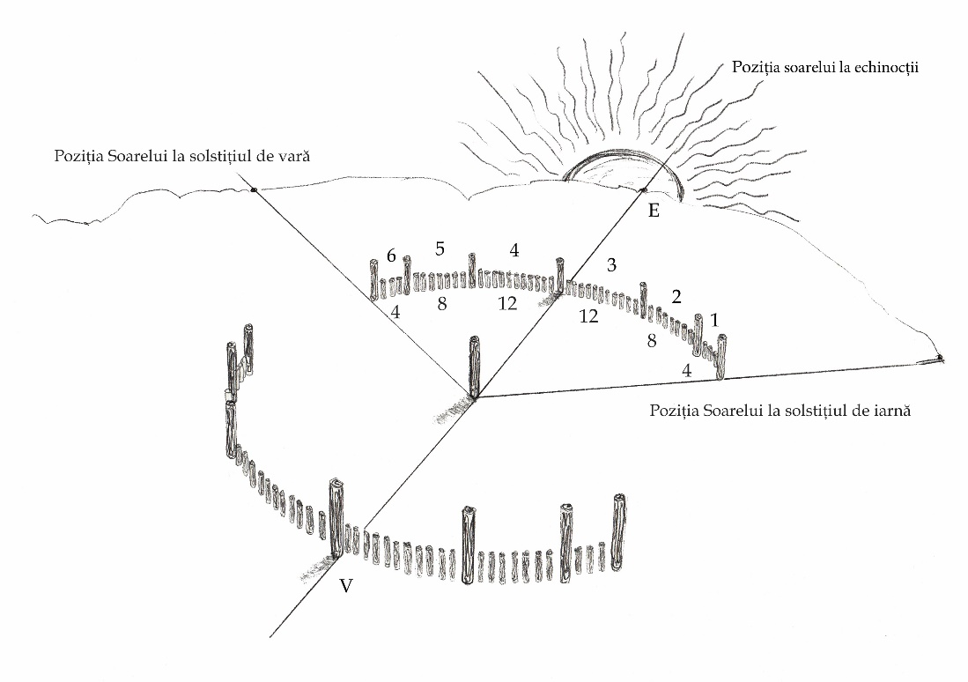
Megaliții
Odată cu înțelegerea mișcării ciclice a aștrilor omul a început să marcheze pozițiile de răsărit sau culminație a acestora prin intermediul unor repere artificiale
Au apărut primele observatoare artificiale din lemn sau din piatră
Primul Stonehenge a fost de fapt un Woodhenge

Slide 6
Menhirul și dolmenul
Două tipuri de megaliți au fost folositi:
Menhirul: maen (piatră) + hir (lung) – din bretonă
Cei mai mulți sunt în Europa dar se regăsesc și pe restul globului
Apar în neolitic (acum circa 7.000 de ani)
Dolmenul sau cromlechul: crom (curbat) + leac (dală de piatră) – irlandeză
Rămășițele mormintelor cu cameră și/sau pasaj multe acoperite cu pietriș (cairn în engleză) sau pământ (tumul)
Cei mai vechi apar în Europa de Vest acum 7.000 de ani

Slide 7
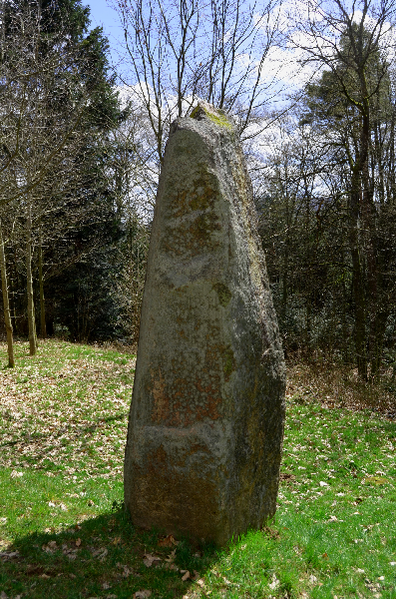
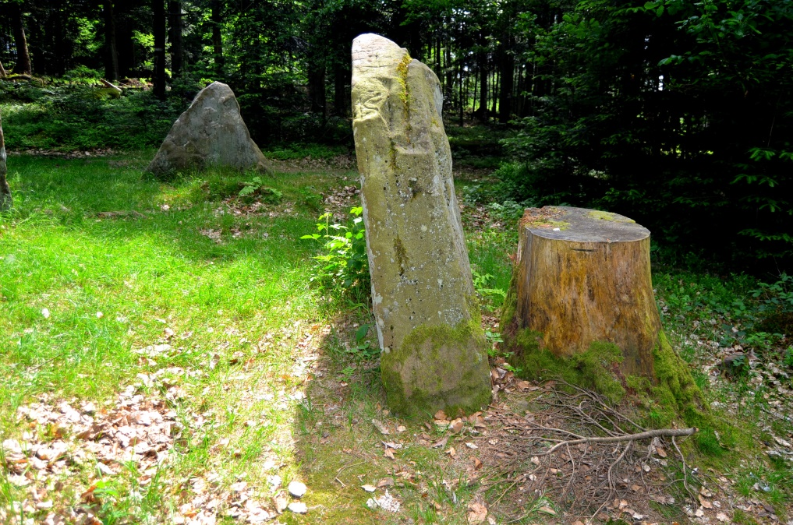
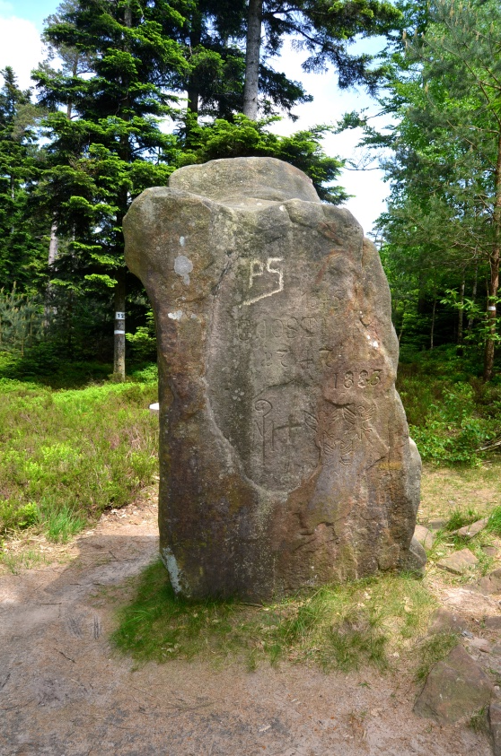
Menhirul
Simbol masculin probabil asociat unui cult al fertilității și fecundității
Folosit în ritualuri sau la marcarea trecerii timpului
Menhire în Alsacia, Franța

Slide 8
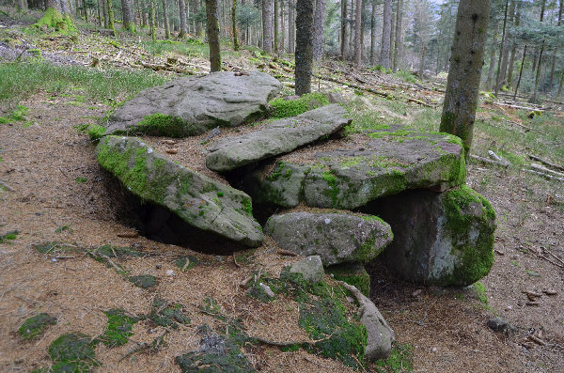
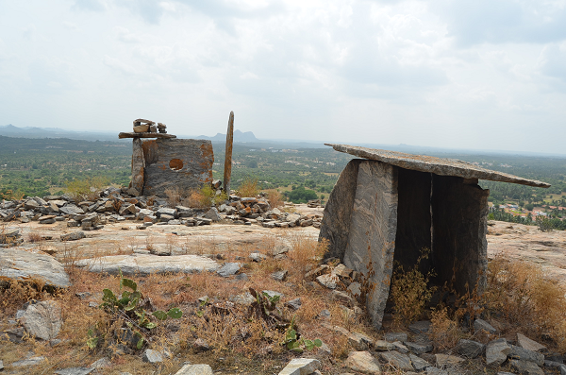
Dolmenul
Simbol feminin folosit ca mormânt și uneori în ritualuri sau pentru a marca momente importante din an
Newgrange solstițiul de iarnă
În Spania și pe coasta Atlantică există numeroși dolmeni care au intrarea orientată astronomic.
Sus: dolmen în Alsacia, Franța
Jos: dolmeni în Bangalore, India

Slide 9
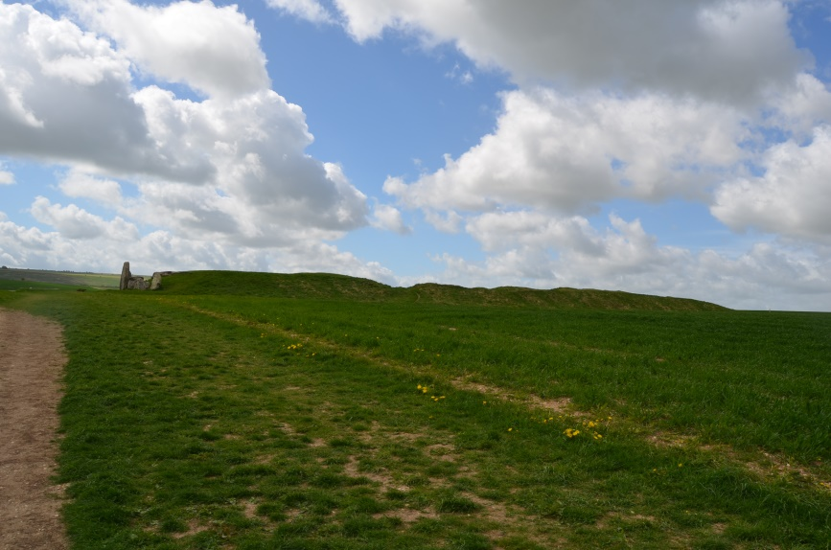
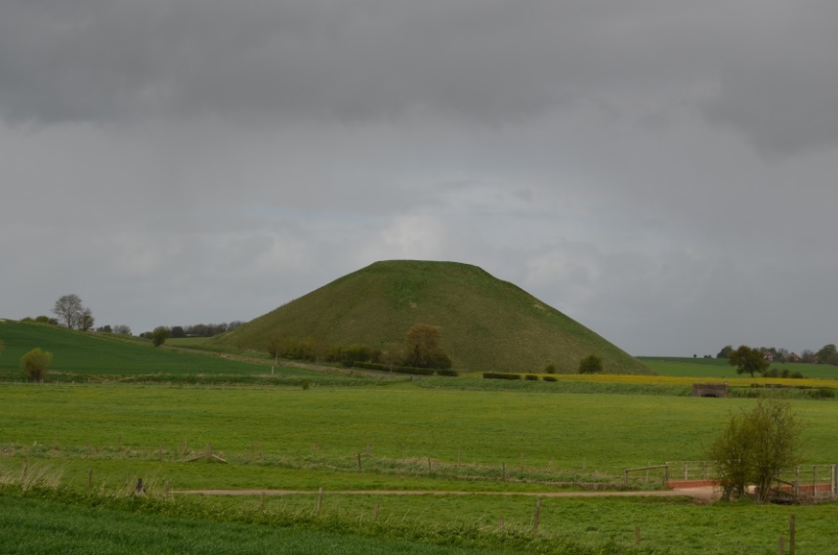
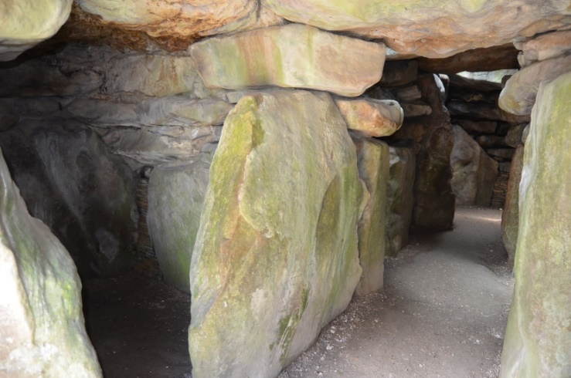
Tumulul și mormântul cu pasaj
Tumul: movilă de pământ sau piatră ce acoperă un mormânt
Poate fi rotund sau alungit
Mormânt cu pasaj: tumul ce conține un culoar spre una sau mai multe camere funerare
Dreapta: mormânt cu pasaj și interior, Avebury
Stânga: tumul, Avebury, Marea Britanie

Slide 10
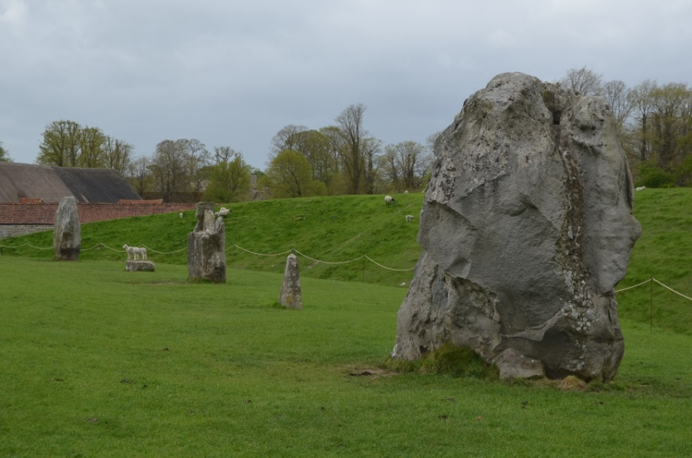
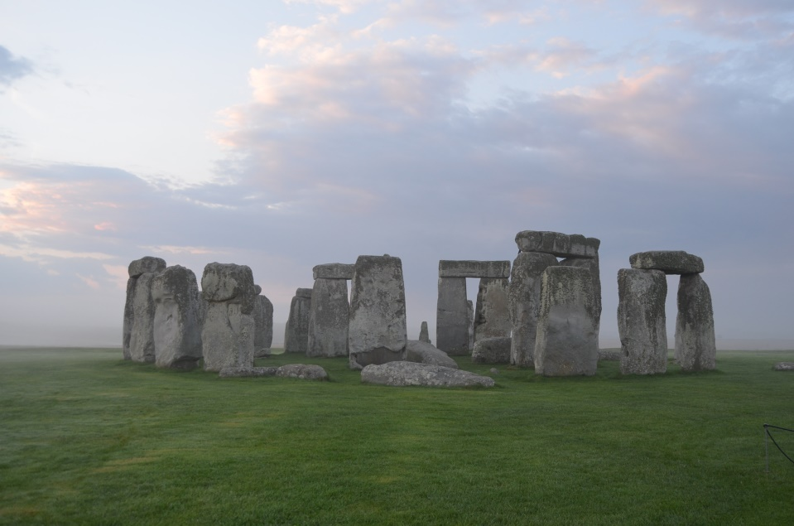
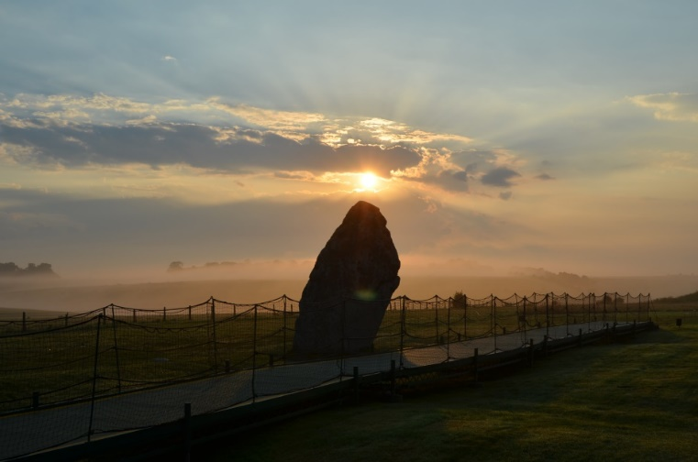
Cercurile de piatră
Formațiuni circulare formate din monoliți
Uneori în exteriorul lor se regăsesc monoliți ce marchează direcția unui eveniment astronomic
Majoritatea se regăsesc în insulele britanice
Sus: fragment cercul de piatră de la Avebury
Jos: Stonehenge și Piatra Călcâiului

Slide 11
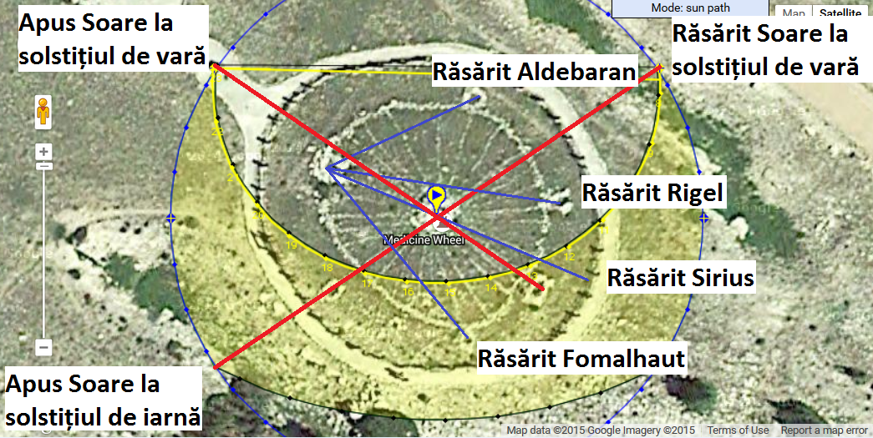
Roțile medicinale
Construite cu precădere în nordul SUA și sudul Canadei
Circa 70 de exemple rămase în prezent
Construite în scopuri religioase
“Aceasta nu este un obiectiv turistic ci este modul nostru de a trăi” – nativ american vorbind copilului acestuia în fața roții medicinale de la Bighorn

Slide 12
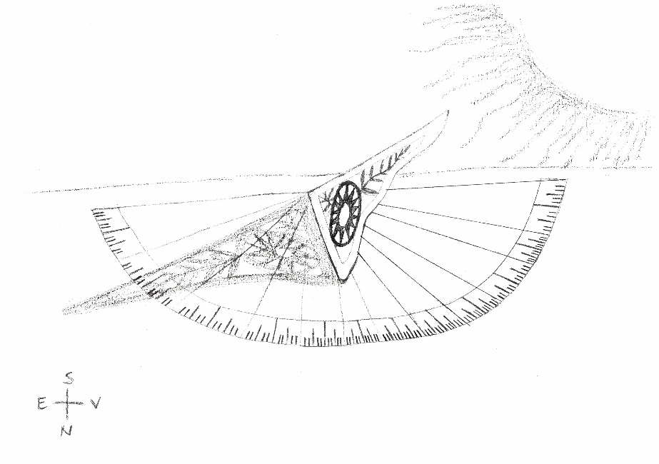
Cadranul solar
Instrument folosit la măsurarea trecerii timpului
Marchează amiaza, orele din zi și chiar cele din noapte pe baza constelațiilor și a Lunii
În epoca medievală a fost folosit drept ornament de către călugări fiind purtate ca talismane
A fost folosit încă de pe vremea Egiptului Antic

Slide 13
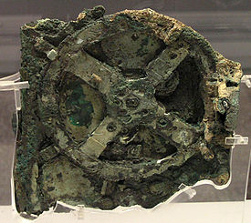
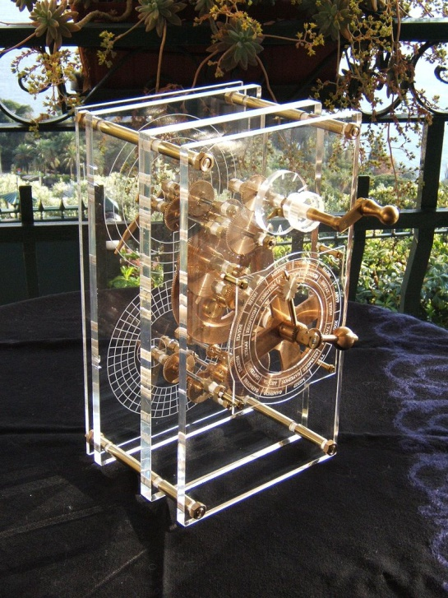
Planetarii antice
Mecanismul Antikythera
Descoperit probail în 1901 de pe fundul mării lângă insula greceasca Antikythera
A încorporat suma cunoștiințelor despre astronomie din epoca antică, provenite de la greci și babilonieni
Datează din 150-100 î.Hr. sau de la sfârșitul sec. III î. Hr.
Conține cel puțin 30 de angrenaje mecanice
Putea prezice eclipsele (ciclul Saros) și făcea legătura dintre calendarul solar și lunar
Se presupune că ar fi avut și o componentă care calcula pozițiile celor 5 planete vizibile pe cer
Sus: mecanismul Antikythera
Jos: reproducere din 2007
Sursa: wikipedia

Slide 14
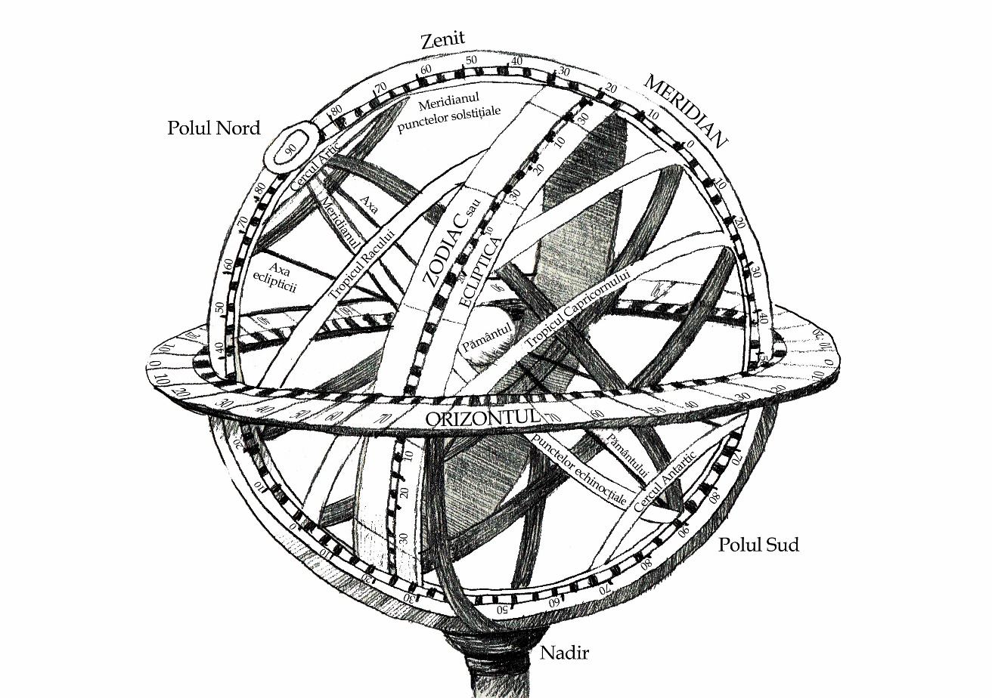
Sfera armilar
Model al cerului
Inventată independent în Grecia și China antică

Slide 15
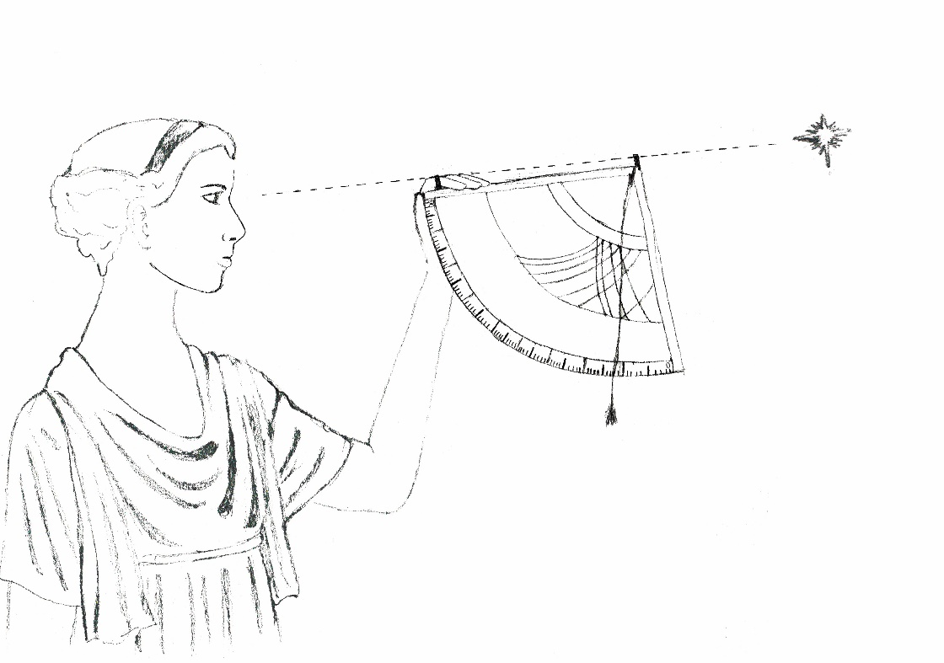
Astrolabul
Inventat în secolul II î.Hr.
Instrument pentru determinarea
înălțimii unghiulare a obiectelor cerești
poziției constelațiilor la diverse momente din noapte
înălțimii față de orizont și a distanței unui obiect inaccesibil
poziției Soarelui pe ecliptică
coordonatelor ecuatoriale ale corpurilor cerești
latitudinea geografică a locației
timpului
lungimii nopții și a zilei
orientării Pământului

Slide 16
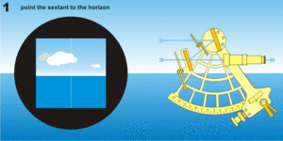
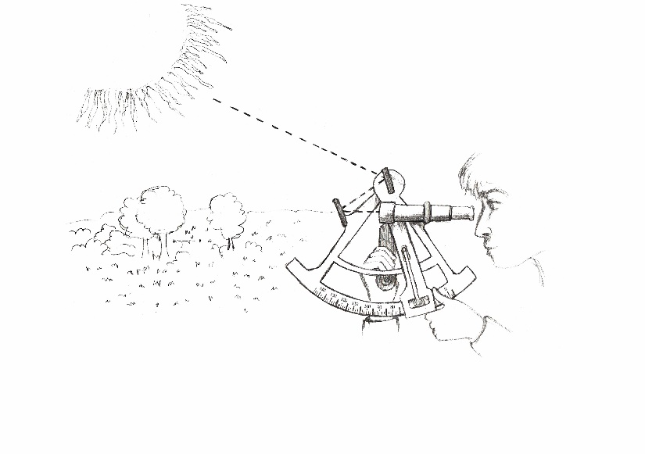
Sextantul
Inventat circa 1730 d. Hr. dar au fost descoperite schițe aparținând lui Galileo Galilei mai vechi cu 100 de ani
Instrument de determinarea unghiului dintre orizont si un obiect ceresc
Folosit în navigație la determinarea latitudinii geografice
Precizie mărită față de cea astrolabului
Exemplificare folosire sextant
Sursa: wikipedia

Slide 17
Telescopul astronomic – dincolo de limita ochiului uman
În 1608 Hans Lippershey a depus un patent pentru un dispozitiv optic cu o putere de mărire de 3 ori
Se presupune că el ar fi furat ideea de la Zacharias Jansen un coleg optician dar nu toți istoricii sunt de acord cu ideea
În 1609 Galileo Galilei a auzit de invenția olandezului și în scurt timp a creat propriul telescop
Galilei a fost primul care a îndreptat telescopul spre cer
Telescopul nu a fost întotdeauna folosit ca instrument științific
În Italia sec. XVII existau competițiile paragoni de descifrare a obiectelor îndepărtate
William Herschel a fabricat telescoape pentru a trece peste problemele financiare
John Dobson a părăsit viața monastică și a inițiat mișcarea de popularizare Astronomia pe trotuar

Slide 18
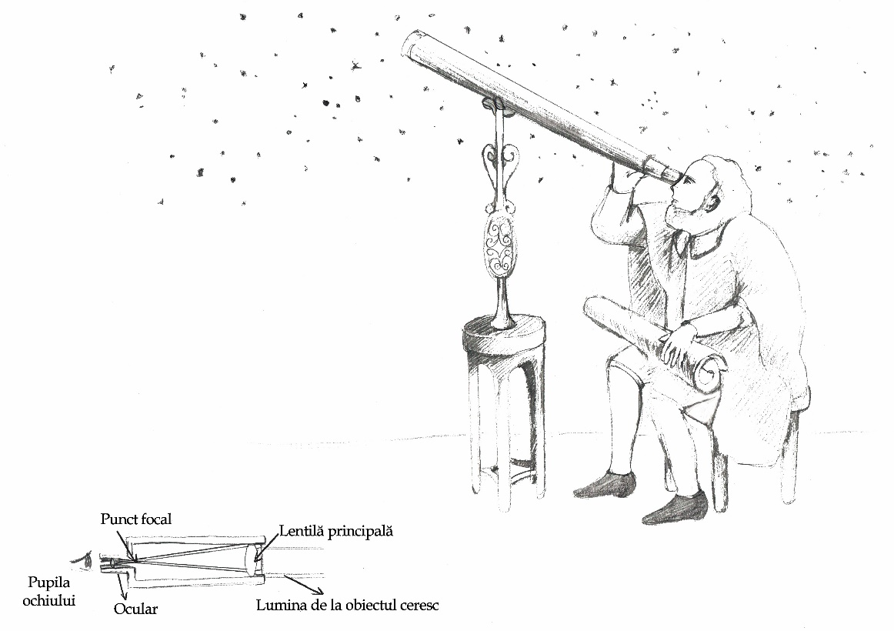
Telescopul refractor
Model bazat pe un sistem de lentile
Creat de Galileo Galilei în 1609
Mărire de 8 ori, mai apoi 20 ori
1897 cel mai mare telescop refractor Yerkes Observatory – 40 inci (102cm)

Slide 19
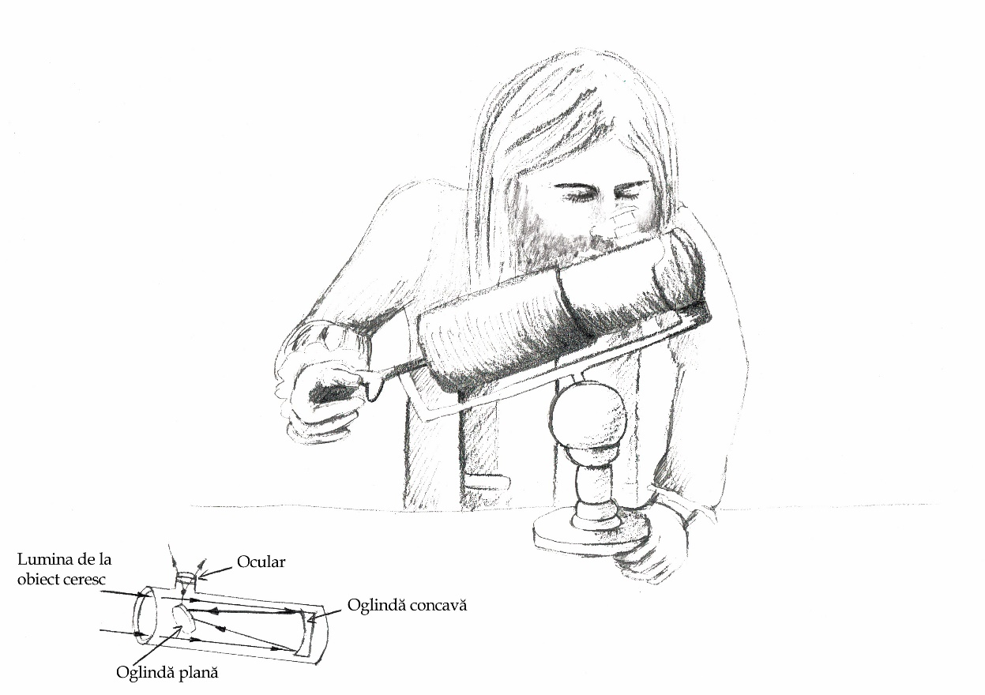
Telescopul reflector
Model bazat pe oglinzi
Inventat de Isaac Newton în 1668 pe baza ideilor lui Johannes Kepler
Mărire de 30-40 ori
2006 cel mai mare telescop reflector Gran Telescopio Canarias - 409 inci (10,4m)
Telescopul spațial Hubble este de tip reflector

Slide 20
Cât poate mări un telescop?
Mărire = distanța focală a telescopului/distanța focală a ocularului
Exemplu telescop 600 mm focală si oculare de 10 și 20 mm mărește de 60 ori respectiv de 30 ori
Există o limită teoretică de mărire grosimetrul
De 2 ori diametrul lentilei/oglinzii
Exemplu:
Pentru un telescop de 80mm diametru grosimetrul este 160
Practic pentru telescopul de 600 mm focală putem folosi teoretic eficient un ocular de 7.5 mm pentru o mărire de 80 ori plus o lentilă Barlow ce mărește de 2 ori puterea până la limita de 160 de ori.
În practică limita depinde de
Condițiile atmosferice (turbulențe atmosferice) și de faptul că cu cât mărim mai mult puterea cu atât imaginea devine mai slabă (pală)
Optica și tipul telescopului
Alte informații și sfaturi utile puteți găsi la:
http://www.astrovest.ro/site/index.php/resurse
http://telescop-expert.ro/sfaturi-pt-incepatori.html

Slide 21
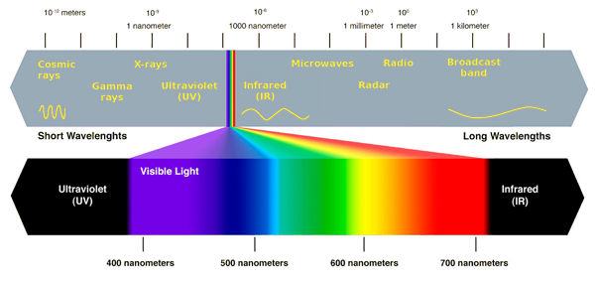
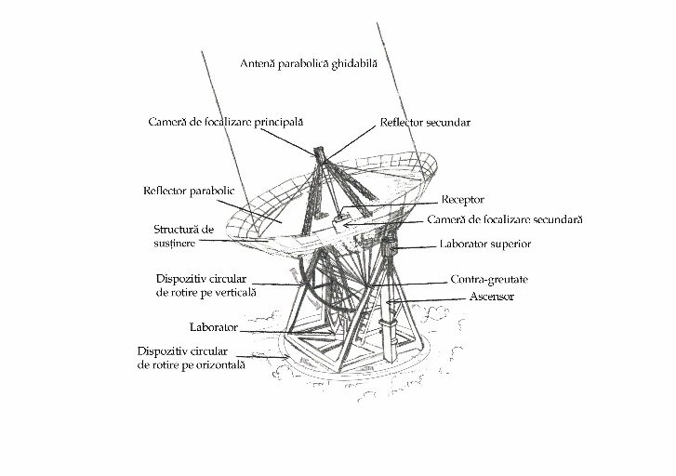
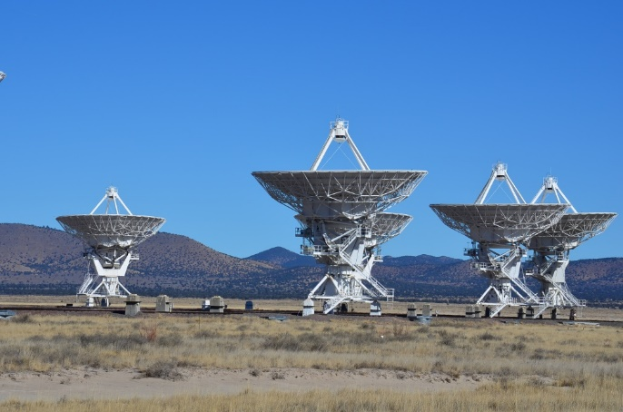
Alte tipuri de instrumente astronomice
Lumina e doar o parte a spectrului electromagnetic
Radiotelescopul
Grote Robert 1937
Vede Universul în lungimi de undă radio nu în spectrul vizibil
Spectroscop
Studiul luminii emise de stele și reflectate planete
Se obține o bandă în culorile curcubeului (efectul de prismă optică)
Detectoare gamma și de neutrino
Sursa imagine sus: http://www.digiolighting.com/full-spectrum-lighting/

Slide 22
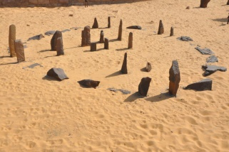
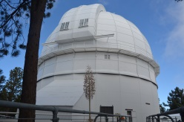
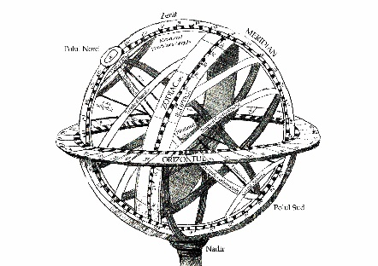
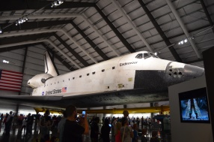
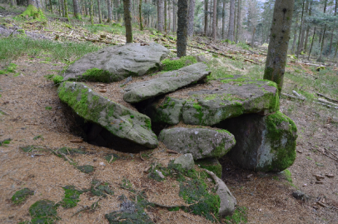
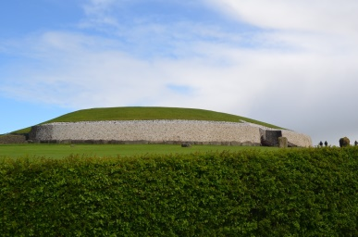
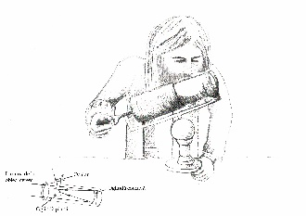
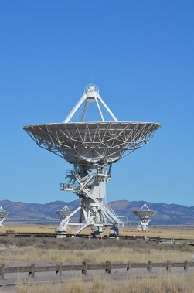
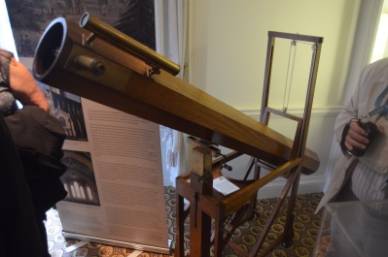
De la ochi la telescop o evoluție a astronomiei, tehnologiei, omului
1900 ani
6000 î.Hr.
3100 î.Hr.
1609 d.Hr.
1789 d.Hr.
1990 d.Hr.
3500 î.Hr.
3200 î.Hr.
Sec. II-III î.Hr.
1668 d.Hr.
1937 d.Hr.
2500 ani
3300 ani

